Slide 1















RAGForest - Développement d’un
système de RAG basé sur un graphe de connaissances thématique
BOUZGARROU Sameur • M'HAMDA BOULOUDANI Salah-Eddine
MAHMOUD ALI Mahmoud • DJEBBAR Anis
Encadrants :
- Mme. Isabelle Mougenot
- M. Damien Arvor
— Mai 2026 —

Slide 2
LE PROBLÈME DE DÉPART
Posons une question simple à un LLM…
Comment Birmanie définit légalement une forêt?
La réponse correcte :
Loi forestière 1992 :
→ définition purement juridique, aucun critère numérique
Protocole de Kyoto 2006 :
→ 1 ha · 20% couverture · 2 m hauteur
LLM : "selon les critères FAO, une forêt c'est 10% de couverture arborée, 5 mètres de hauteur, 0,5 hectare minimum."

Slide 3
Plan de la présentation
01
Grands modèles de langage (LLM)
02
Architecture RAG
Fonctionnement & limites
Principes & limites du Vector RAG
03
GraphRAG
04
Construction du graphe
RDF · SKOS · Graphes de connaissances
Pipeline d'extraction · Modèle RDF/SKOS
05
Apache Jena Fuseki & SPARQL
06
Pipeline d'exécution
07
Test et Expérimentation
Stockage · Endpoint · Requêtes
LlamaIndex · few-shot · self-correction
LLM-as-Judge · Résultats · Leçons

Slide 4



Grands Modèles de Langage (LLM)
Architecture Transformer
Apprentissage auto-supervisé
Milliards de paramètres entraînés sur de vastes corpus textuels
1
Tokenisation du texte
Modèle autorégressif
2
Encodage en embeddings
Chaque token prédit à partir du contexte précédent
3
Mécanisme d'Attention
Attention multi-têtes
Capture les dépendances à longue distance dans le texte
4
Prédiction du token suivant

Slide 5




Limites des LLM : une illustration concrète
Hallucination
Obsolescence des connaissances
Le LLM remplace la définition birmane par les critères FAO génériques, sans signaler l'incertitude
Connaissances figées à la date de coupure — aucun accès aux évolutions légales récentes
Biais linguistique
Opacité (boîte noire)
Sous-représentation des savoirs locaux (ex. communautés Karen) dans les corpus anglophones
Impossible de tracer l'origine d'une affirmation — inacceptable dans un contexte scientifique

Slide 6
02 — Architecture RAG (Vector RAG)
PHASE 1 · INDEXATION (hors ligne)
Documents
Chunking
Embeddings
Base
vectorielle
PHASE 2 · RETRIEVAL + GÉNÉRATION (en ligne)
Contexte + Prompt
Question
Embedding
Retriever
(similarité cosinus)
Contexte + Prompt
LLM
Réponse

Slide 7
02 — Architecture RAG Vectoriel
Ce que le RAG Vectoriel apporte
Limites du RAG Vectoriel
— Réduit les hallucinations
— Raisonnement local — fragment par fragment
— Données privées ou spécialisées
— Relations inter-entités ignorées
— Mise à jour sans réentraînement
— Redondance des fragments (chunks)
— Architecture simple et éprouvée
— Perd la vision globale du corpus

Slide 8
GraphRAG · From Local to Global (Edge et al., 2024)
PHASE 1 · INDEXATION
PHASE 2 · REQUÊTE
1
Corpus textuel
1
Question utilisateur
documents sources bruts
interprétée comme requête structurée
▼
▼
2
Extraction entités & relations
2
Exploration du graphe
via LLM → nœuds & arêtes
→
navigation dans les communautés pertinentes
▼
▼
3
Construction du graphe
3
Résumés de communautés
agrégation des informations redondantes
générés de manière ascendante (bottom-up)
▼
▼
4
Détection de communautés
4
Réponse globale
algorithme de Leiden → clusters thématiques
agrégation hiérarchique des résumés

Slide 9
03 — KG2RAG · Approche hybride (Zhu et al., 2025)
1
2
3
4
5
Retrieval
vectoriel
Sous-graphe
initial
Expansion
BFS
MST
filtering
Génération
LLM
→
→
→
→
top-k seed
chunks
extraction
autour des seeds
m-hop sur
le graphe
supprime
redondances
contexte
structuré
Principe de l'expansion par graphe
— Seed chunks :
top-k par similarité vectorielle
m-hop
— Nœuds liés :
fragments factuellement liés (pas sémantiquement)
m-hop
seed
— m-hop (BFS) :
expansion jusqu'à profondeur m dans le graphe
lié
lié
— MST final :
arbre couvrant maximal — élimine la redondance
lié

Slide 10
03 — Web sémantique
RDF
SKOS
SPARQL
Représenter les connaissances
Organiser les concepts
Interroger le graphe
Sujet
prédicat
Objet
skos:Concept
Question
▶
▼
:def_Albania
:appliesIn → :Albania
Forest
Tree
...
Requête SPARQL
▼
— Chaque fait lié à sa source
Réponse ancrée
— Chaque définition ancrée
à son concept

Slide 11
Périmètre et Variabilité Normative
Le Corpus de Lund (2018)
Étude de 2 500+ définitions normatives structurées autour de 5 termes clés : Forêt, Arbre, Afforestation, Déforestation et Reforestation.
L'Enjeu : Gérer la variabilité normative.
• FAO : 10% de couverture arborée.
• Afrique du Sud : 60% de couverture.
Le vocabulaire quasi-identique rend les systèmes vectoriels classiques inopérants, nécessitant un graphe de connaissances.

Slide 12









Modélisation RDF : Architecture
Le graphe articule le domaine forestier autour d'une séparation stricte entre concept abstrait et définition normative.
skos:Concept
:Definition
:Jurisdiction
:JurisdictionLevel
:InterpretationCategory
L'entité conceptuelle abstraite servant de point d'ancrage central (ex: Forest).
Instance spécifique portant le texte intégral et les seuils numériques.
L'entité émettrice (Pays ou Organisation). 497 entités uniques.
Échelle institutionnelle : Général, International, National, Local.
Angle d'interprétation : Administrative, LandCover, LandUse, Ecological.
Propriétés structurelles : defines, appliesIn, hasCategory, hasJurisdictionLevel

Slide 13


Normalisation et Puissance SPARQL
Normalisation Numérique
Garanties du Modèle
•
Standardisation : Conversion automatique des unités (Pieds → Mètres, Acres → Hectares).
•
Alignement Conceptuel : Réconciliation explicite entre juridictions variées.
Stockage : Typage en xsd:decimal pour permettre les opérateurs FILTER et ORDER BY.
•
Comparaison Déterministe : Interrogation des seuils physiques (couverture, hauteur).
•
•
Traçabilité : Assertions reliées directement aux sources originales.
•
Seuils : Extraction des bornes inférieures comme valeurs effectives minimales.
Interrogation déterministe via SPARQL
•
"Le recours à SPARQL transforme un corpus textuel en base de données de connaissances interrogeable."

Slide 14



Pipeline d'Extraction Automatisée
Segmentation
Métadonnées
Normalisation
Sourcing
Attribution
Découpage du corpus en 3 307 paragraphes élémentaires.
Extraction automatique de la juridiction et de l'année.
Traitement des seuils et conversion des unités standard.
Référencement source réussi pour 85% des définitions.
Classification dans les catégories d'interprétation.

Slide 15
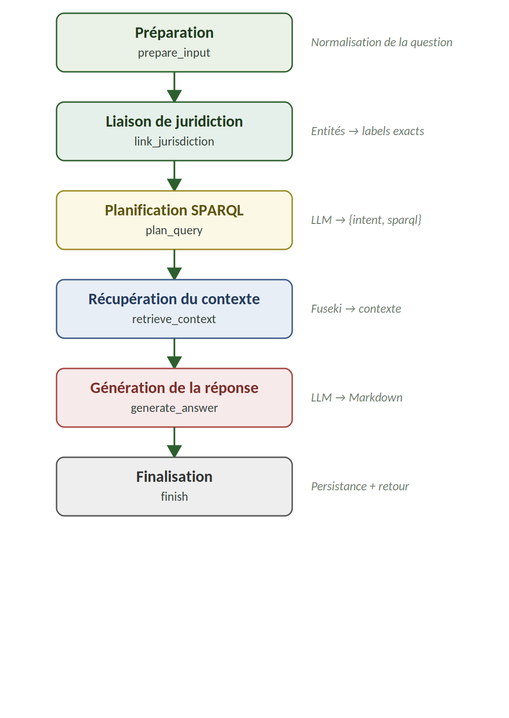
Pipeline d'exécution — vue d'ensemble
Un workflow orchestré par LlamaIndex sous forme de DAG d'événements typés : 6 étapes isolées, traçables et testables, qui transforment une question en langage naturel en une réponse sourcée.
Pourquoi LlamaIndex ?
Événements typés : chaque étape déclare son entrée et sa sortie, le flux de données est explicite et contrôlé.
Asynchrone natif (asyncio) : les appels bloquants vers Fuseki et le LLM sont délégués sans alourdir la logique.
Étapes isolées : on teste, on remplace ou on ajoute une étape sans casser le reste.

Slide 16
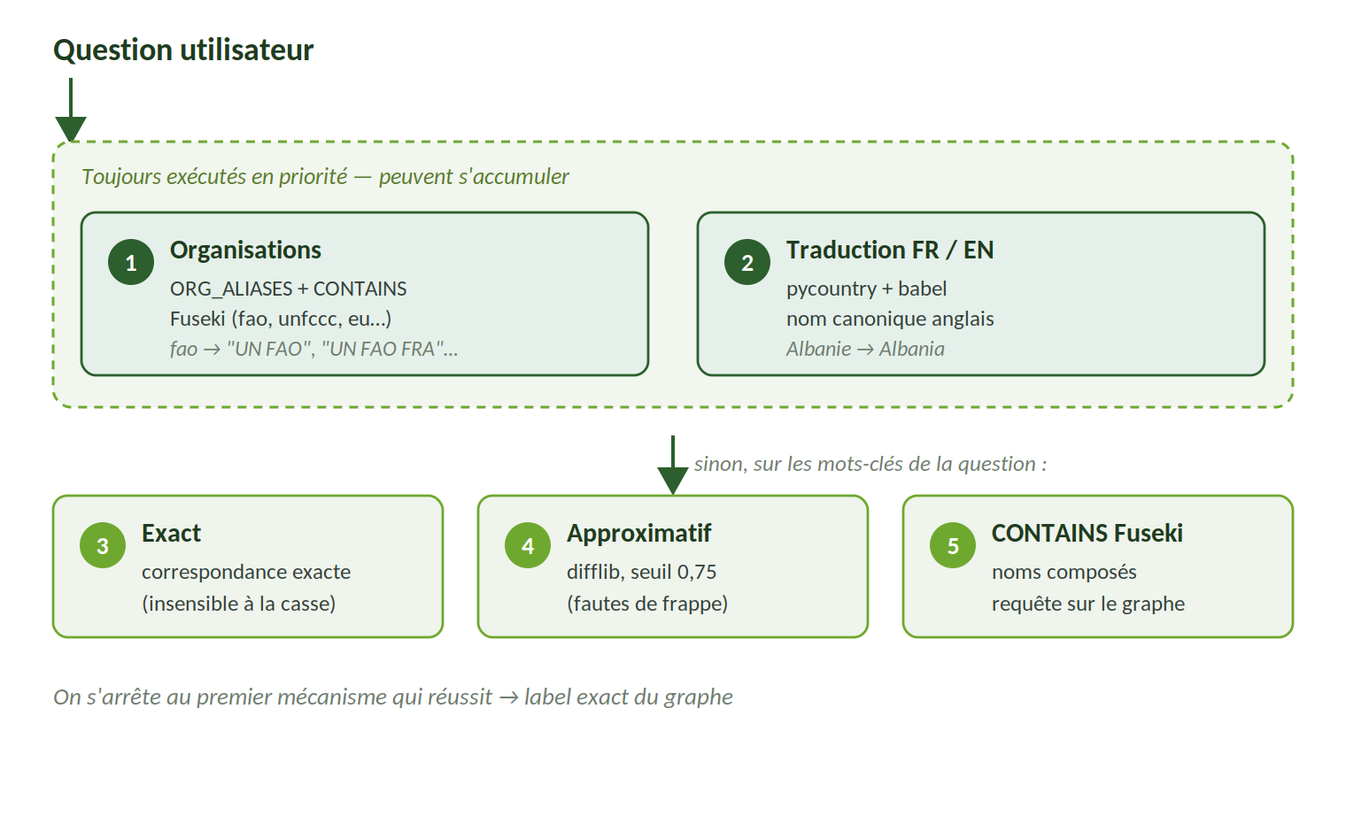
Comprendre la question avant de chercher
01
prepare_input — préparer l'entrée
On nettoie la question et on rejette les entrées vides avant tout traitement.
02
link_jurisdiction
L'utilisateur écrit « la FAO » ou « le Brésil » ; le graphe stocke des labels précis (« UN FAO FRA », « Brazil »).
Il faut relier les entités aux labels exacts du graphe.
5 mécanismes en cascade — on s'arrête au premier qui réussit.
Cette robustesse rattrape fautes de frappe, acronymes et noms en français.

Slide 17
Planifier la requête : un LLM qui écrit du SPARQL
03
plan_query — le LLM planificateur
Premier des deux appels LLM. Rôle strictement délimité : traduire la question en requête exécutable.
Sortie structurée JSON : { "intent": "...", "sparql": "..." }.
L'intention est choisie parmi 9 types : définitionnel, comparatif, filtrage, synthèse, booléen, alignement, typologique, conceptuel, hors corpus.
!
Choix technique — température 0.0
Température fixée à 0.0 = sortie déterministe : la même question produit toujours la même requête.
Pour générer du code, on ne veut aucune créativité, seulement fiabilité et reproductibilité.
Conséquence directe : les résultats sont vérifiables et reproductibles par le jury.

Slide 18
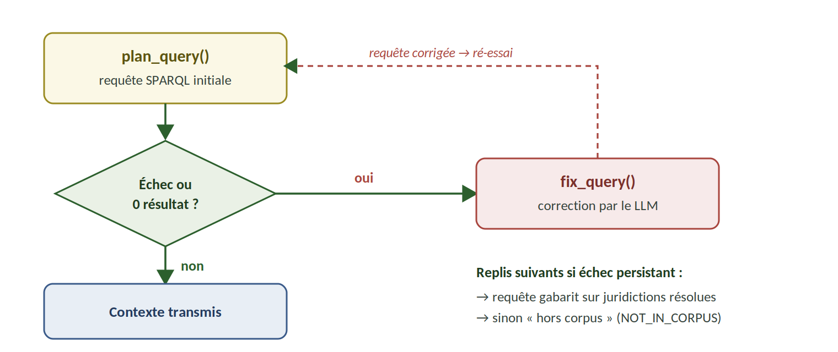
Récupérer le contexte : la sécurité par les fallbacks
04
retrieve_context — exécution + garde-fous
Une requête générée par une IA peut échouer ou ne rien renvoyer : on prévoit une cascade de filets de sécurité.
→
Principe
fix_query : le LLM corrige lui-même la syntaxe de sa requête.
Sinon : requête gabarit fiable sur les juridictions déjà résolues.
En dernier recours : « hors corpus », sans appel LLM.
On préfère un système qui avoue son ignorance à un système qui hallucine.

Slide 19
Générer la réponse, tracer, et délivrer la valeur
05
generate_answer — le LLM générateur
Second appel LLM (Llama 3.3 70B, inférence < 200 ms). Rédige la réponse finale en Markdown, à partir du seul contexte récupéré.
Deux modes : technique (temp 0.1) et grand public (temp 0.3) — d'où la séparation des deux appels LLM.
06
finish — sauvegarde et restitution
Question, intention, requête et contexte sont sauvegardés : chaque réponse est auditable.
★
Impact du workflow
Une question en langage naturel devient une réponse sourcée, fiable et traçable.
Architecture modulaire et déterministe : la traçabilité de chaque assertion jusqu'à sa source est garantie.

Slide 20
Test et Expérimentation

Slide 21








Objectifs de l'évaluation
L'évaluation vise à quantifier la précision et la robustesse de l'architecture RAGForest à travers quatre piliers :
Fiabilité
Robustesse LLM
Traçabilité
Précision des seuils numériques et des faits réglementaires.
Stabilité des performances entre différents modèles de langage.
Lien direct et systématique vers la source du triplet.
Rejet Out-of-Corpus
Capacité à refuser les questions hors périmètre (NOT_IN_CORPUS).

Slide 22




Données d'évaluation
30 Questions de référence
80
Questions fournies par l'enseignant pour le raffinement itératif (v1, v2, v3).
QUESTIONS ÉVALUÉES AU TOTAL
50 Questions de validation étendue
Détail de la Validation Étendue (50 Q)
Jeu de test final couvrant des concepts connexes (forestation, déforestation) et des cas hors corpus.

Slide 23


Approche de Test et de Validation
Vérification
Validation
Objectif technique : S'assurer que chaque composant du pipeline fonctionne selon les spécifications.
Objectif expérimental : Mesurer si les réponses finales sont correctes, sourcées et alignées avec le corpus.
•
Liaison NERD exacte des juridictions mentionnées.
•
Pertinence métier et fidélité au corpus.
•
Génération de requêtes SPARQL valides.
•
Exactitude des seuils numériques extraits.
•
Récupération effective des triplets RDF.
•
Qualité de l'ancrage (Grounding) des sources.

Slide 24


Juge automatique : LLM-as-Judge
Protocole de notation (Claude Opus)
Le modèle claude-opus-4-6 a été retenu pour sa supériorité en raisonnement logique et sa capacité à identifier les hallucinations subtiles.
Note | Statut | Critère
5 | Validée | Réponse complète, sources correctes, raisonnement juste
4 | Validée | Réponse correcte avec omissions mineures
3 | Corrigée | Réponse partiellement correcte ou incomplète
2 | Corrigée | Erreurs importantes, information partielle
1 | Rejetée | Échec de retrieval, hallucination ou hors sujet
LLM-as-Judge
Échelle standardisée (1-5)

Slide 25


Itération 1 : Baseline (v1)
Défaillances initiales identifiées
Retrieval imprécis : Filtre CONTAINS trop permissif ramenant du bruit (ex. Éthiopie pour fccc).
2.62 / 5
NOTE MOYENNE (BASELINE V1)
Hallucinations : Confusion contextuelle par substitution (ex. EUDR vs EU 2013).
8 / 30
11 / 30
Routage faible : Intentions non détectées pour Land Use et Land Cover.
VALIDÉES (SCORE 4-5)
REJETÉES (SCORE 1)

Slide 26






Techniques d'amélioration des résultats
Corrections ciblées après l’analyse des erreurs de la baseline v1.
Prompt Engineering
Corrections SPARQL
Retrieval & Refus
•
Few-shot prompting : Ajout d'exemples de paires question → JSON dans le planner.
•
Filtres stricts : Remplacement des CONTAINS() par des filtres IN() exacts.
•
Reranking : Bonus de 100 pour les juridictions mentionnées dans la question.
•
Self-correction : La fonction fix_query() renvoie l'erreur au LLM pour corriger les requêtes.
•
Refus direct : Détection des entités absentes (ex: EUDR) via NOT_IN_CORPUS.

Slide 27


Itération 2 : Amélioration du retrieval (v2)
Applications de l'itération 2
Filtres exacts ("UN FCCC", "UN FAO") éliminant 7 faux positifs.
Score moyen post-v2
Support des questions conceptuelles sur les catégories RDF.
3.69 / 5
Reranking par bonus fixe remplaçant le sac de mots.
PROGRESSION : +1,07 PT
Transformation des 3 hallucinations en refus corrects (5/5).

Slide 28



Itération 3 : Spécialisation du requêtes (v3)
v1: Baseline
v2: Retrieval
v3: Spécialisation
Derniers raffinements
3.73 / 5
Requête dédiée Tree : Ciblage direct du nœud conceptuel.
Retrieval dual-typologique : Fusion pour questions comparatives.
GAIN FINAL (+0.04 PT) • 18 VALIDÉES
Priorisation FAO : Bonus pour les années de référence canoniques.
Effet de bord
Le système rejette à tort la question générique "Qu'est-ce qu'une forêt ?" car trop stricte sur les entités.

Slide 29



Bilan des trois itérations (30 questions)
v1 (baseline)
v2
v3 (final)
8 → 18
11 → 1
+1,11 pt
RÉPONSES VALIDÉES
RÉPONSES REJETÉES
GAIN GLOBAL CUMULÉ

Slide 30
Validation sur d'autres modèles LLM
Modèle | Réponses /30 | NOT_IN_CORPUS | Long. moy. | Latence moy. | Décision
Qwen3-235B | 24 / 30 | 3 | 1767 car. | 18,0 s | Validateur final
Llama 3.3 70B | 23 / 30 | 4 | 1347 car. | 17,9 s | Moteur Retenu
LLM léger 20B | 23 / 30 | 4 | 1119 car. | 29,4 s | Écarté
Synthèse : Llama 3.3 70B offre le meilleur compromis latence/qualité. Dans un pipeline GraphRAG à corpus strict, la précision du suivi d'instructions l'emporte sur la puissance brute.

Slide 31


Validation finale : Corpus étendu
Comparaison finale sur 50 questions (40 répondables + 10 hors corpus)
Llama 3.3 70B
Qwen3-235B
Gestion Hors-Corpus
Note d'analyse
10 / 10
Les échecs résiduels relèvent principalement de lacunes du corpus Lund (2018), pas de l'architecture.
Refusées correctement par les deux modèles.

Slide 32



Résultats Finaux
92.5%
3.73 / 5
+1.11 pt
NOTE MOYENNE FINALE
PROGRESSION TOTALE
TAUX DE RÉUSSITE SUR LES QUESTIONS RÉPONDABLES DU CORPUS ÉTENDU
18 / 30
10 / 10
VALIDÉES (CORPUS RÉF.)
REFUS HORS CORPUS
Configuration validée : Pipeline v3 avec Llama 3.3 70B
Conclusion : Les erreurs restantes proviennent principalement des limites du corpus, pas de l’architecture informatique.

Slide 33








Limites du système
Dépendance au corpus actuel
Absence de retours experts intégrés
Limites des LLMs utilisés
Les limites restantes proviennent surtout du périmètre du corpus, des capacités des modèles utilisés et de l’absence d’un retour expert continu.

Slide 34


Perspectives et travaux futurs
1. Interface & retours experts
2. Nouveau corpus & graphe enrichi
Utiliser l’interface déjà implémentée
Collecter les retours des experts
Intégrer un nouveau corpus
Enrichir le graphe de connaissances
Objectif : améliorer RAGForest grâce aux retours experts et à l’enrichissement du graphe.

Slide 35
Répartition du travail
Quatre blocs de travail, chacun de nous a contribué à plusieurs d'entre eux. L'état de l'art a été mené à quatre.
Mahmoud
Sameur
Anis
Salah
État de l'art
Pipeline d'extraction
Tests et évaluation
État de l'art
Implémentation du pipeline d'exécution
Tests et évaluation
État de l'art
Pipeline d'extraction
Implémentation du pipeline d'exécution
État de l'art
Implémentation du pipeline d'exécution
Tests et évaluation (LLM-as-Judge, retours experts)
Outils utilisés pour gestion de projet :
ClickUp
Slack
Gitlab

Slide 36


Merci Pour Votre Attention
Notes:
Merci pour votre attention.
Nous restons à votre disposition pour toute question.

